Slide 1
История создания романа “Преступление и наказание”.
Образ Петербурга, изображённого в произведении

Slide 2

“... О новом романе говорили даже шепотом, как о чем-то таком, о чем вслух говорить не следует…”
Отзыв из газеты "Гласный суд", 1867 год
“Преступление и наказание” - один из самых серьёзных, глубоких и оригинальных романов Достоевского. Вместе с тем это и один из наиболее удачных его романов..”
Е. Л. Марков ("О романе "Преступление и наказание", 1879 г.)
“Есть и в творчестве этого романиста поворот; только это не каторга, а 1866 год, когда вышло в свет "Преступление и наказание". Как раз в этом романе впервые мысль Достоевского расправила крылья”.
И. Ф. Анненский ("Искусство мысли", 1909 г.)
2

Slide 3
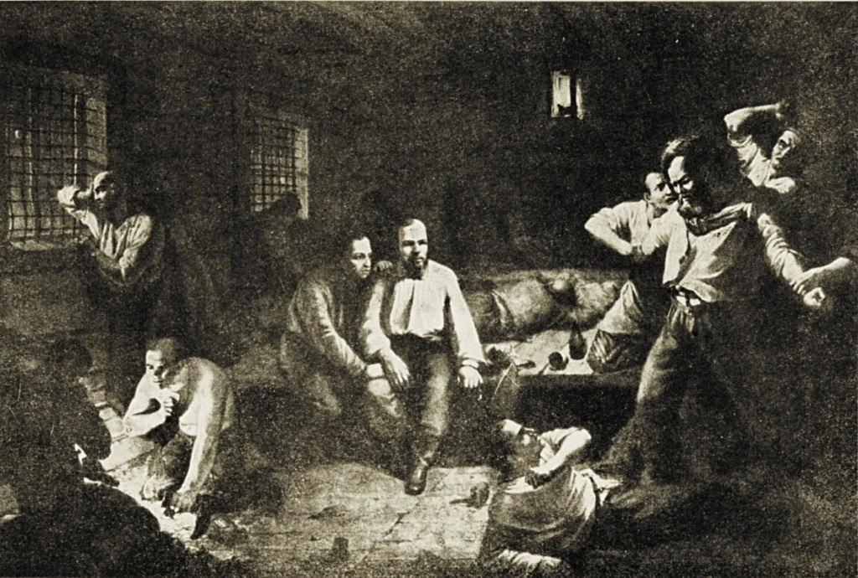
Из письма к брату:
“Не помнишь ли, я говорил тебе про одну исповедь-роман, которую я хотел писать после всех, говоря, что ещё самому надо пережить. На днях я совершенно решил писать его немедля. <...> Я задумал его на каторге, лежа на нарах, в тяжёлую минуту грусти и саморазложения…”
3

Slide 4
КАК ЗАРОЖДАЛАСЬ
И Д Е Я Р О М А Н А
Рабочее название «Пьяненькие», писатель сообщает в письме к А. А. Краевскому летом 1865 года, предлагая его для публикации в «Отечественных записках».
По мысли Достоевского, в нем должны были разбираться не только сам «вопрос о пьянстве», но и «все его разветвления, преимущественно картины семейства, воспитания детей в этой обстановке и проч.».
В сентябре 1865 года подробно излагает сюжет «повести» М. Н. Каткову, объясняет ее смысл и характер главного героя: «Это — психологический отчет одного преступления... Неразрешимые вопросы встают перед убийцею, неподозреваемые и неожиданные чувства мучают его сердце.
4

Slide 5
Ж
А
Н
Р
детектив
социально-
психологический, философский роман
социально-бытовой роман
есть любовная линия, серьёзные философские, религиозные размышления, психологические исследования
5

Slide 6
КОМПОЗИЦИЯ
ШЕСТЬ ЧАСТЕЙ
раскаяние
1 часть - преступление.
2-6 части - наказание
ЭПИЛОГ
6

Slide 7
ГЛАВНАЯ ИДЕЯ РОМАНА
НЕЛЬЗЯ ПРИЙТИ К БЛАГУ ЧЕРЕЗ СОВЕРШЕНИЕ ПРЕСТУПЛЕНИЯ!
7

Slide 8
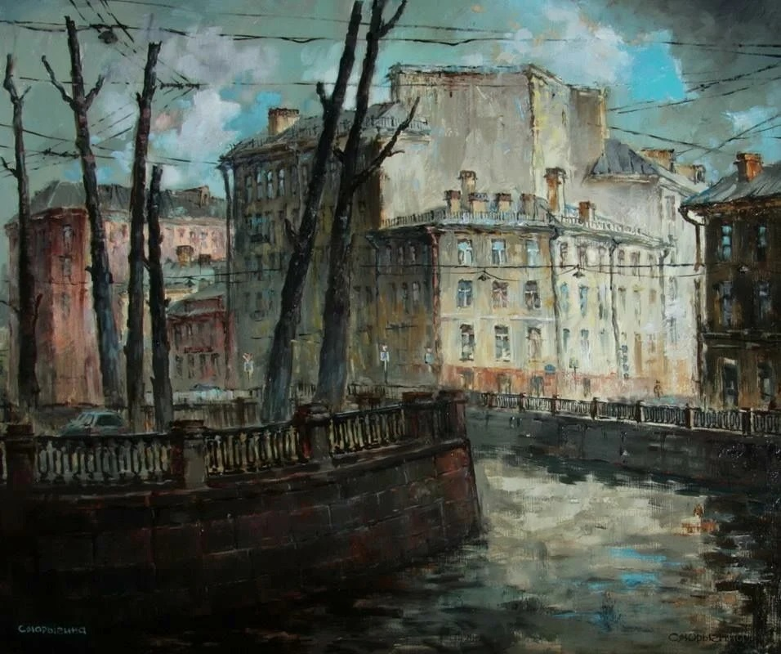
ПЕТЕРБУРГ ДОСТОЕВСКОГО
8

Slide 9
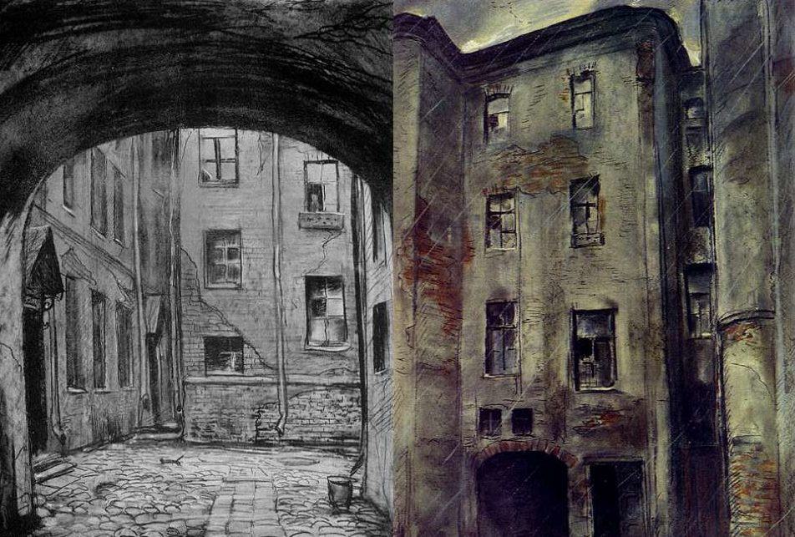
ПЕТЕРБУРГ В РОМАНЕ - это не просто фон, это ещё одно действующее лицо.
Город является свидетелем преступления и одновременно его соучастником.
9

Slide 10
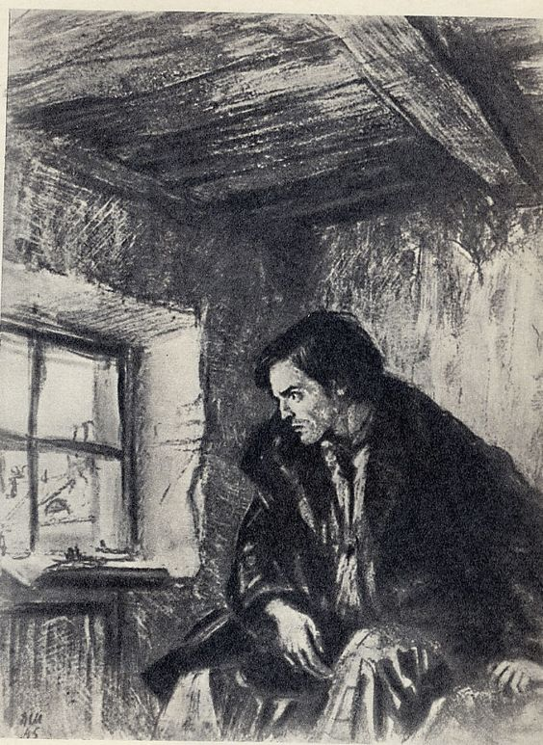
РОДИОН РОМАНОВИЧ РАСКОЛЬНИКОВ
“замечательно хорош собой”
“прекрасные тёмные глаза, тёмно-рус”
“ростом выше среднего, тонок и строен”
“худо одет”
“высокая шляпа, круглая изношенная, совсем рыжая, вся в дырах и пятнах, заломившаяся на сторону”
“опустился и обнеряшился”
10

Slide 11
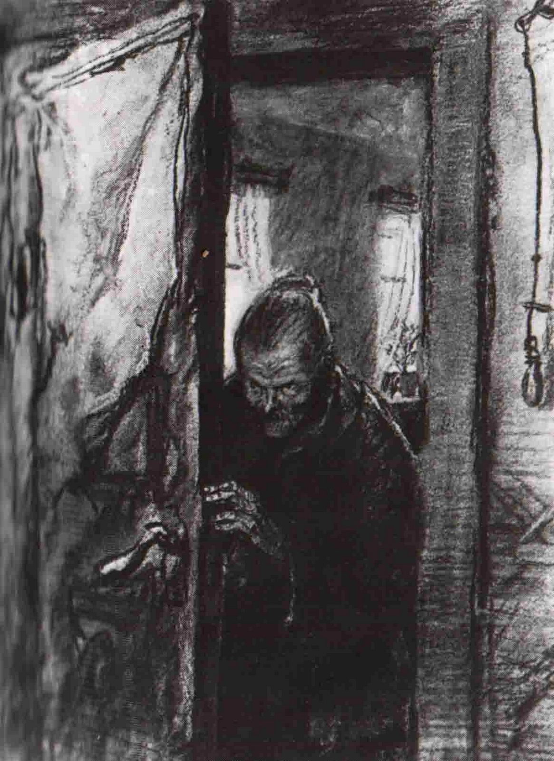
АЛЁНА ИВАНОВНА
(старуха-процентщица)
“крошечная, сухая старушонка, лет 60-ти, с вострыми и злыми глазками, с маленьким вострым носом и простоволосая”
“белобрысые, мало поседевшие волосы, жирно смазаны маслом”
“тонкая и длинная шея, похожая на куриную ногу”
“истрёпанная, пожелтелая кацавейка
11

Slide 12
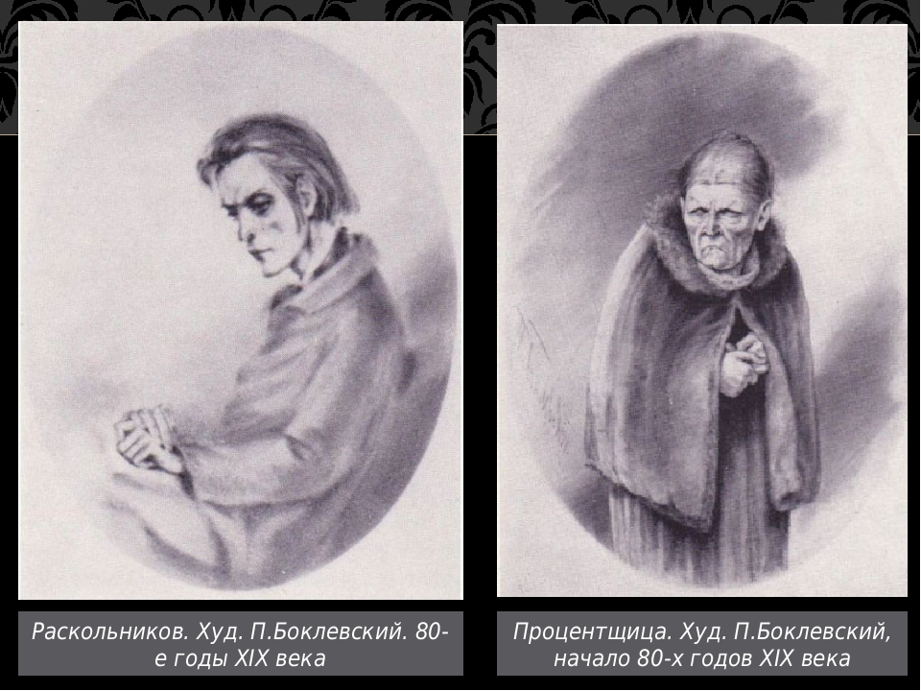
12

Slide 13
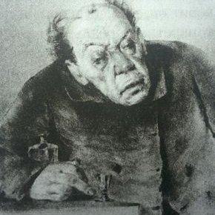
СЕМЁН ЗАХАРОВИЧ МАРМЕЛАДОВ
“человек лет уже за 50”
“средний рост и плотное телосложение”
“проседь”, “большая лысина”
“отекшее от постоянного пьянства жёлтое, даже зеленоватое лицо”
“припухшие веки”
“крошечные красноватые глазки”
“руки были грязны, жирные, красные, с чёрными ногтями”
13

Slide 14
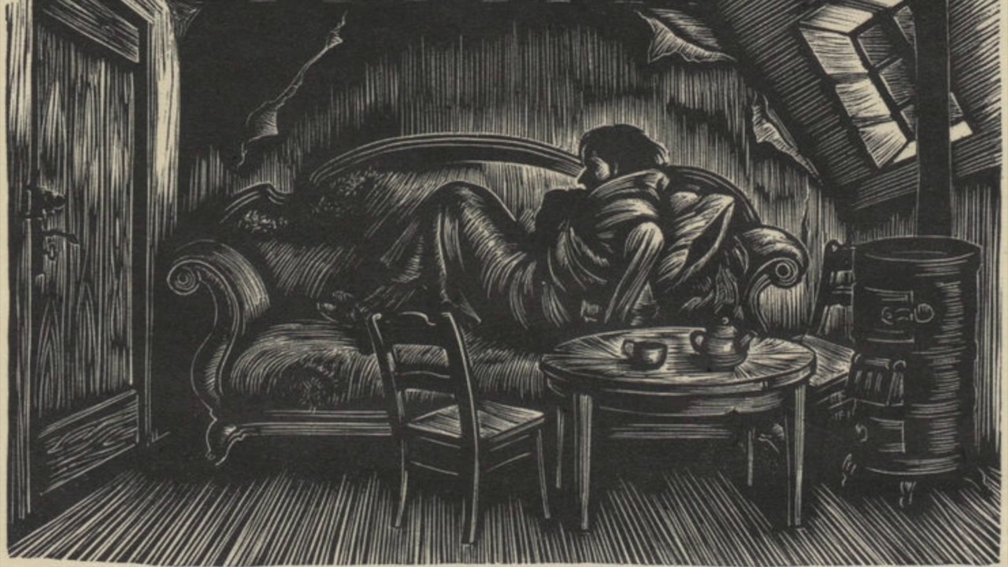
14

Slide 15
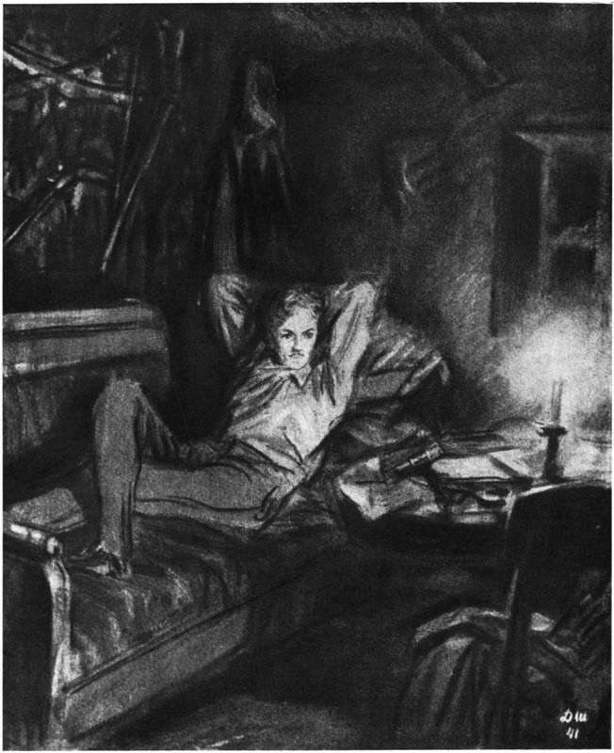
КАМОРКА РАСКОЛЬНИКОВА
“приходилась под самою кровлею высокого пятиэтажного дома и походила более на шкаф, чем на квартиру”
“крошечная клетушка шагов в десять длиной”
“жёлтенькие, пыльные и всюду отставшие от стены обои”
“три старых стула”
“не совсем исправный крашеный стол в углу”
“неуклюжая большая софа в лохмотьях
15

Slide 16
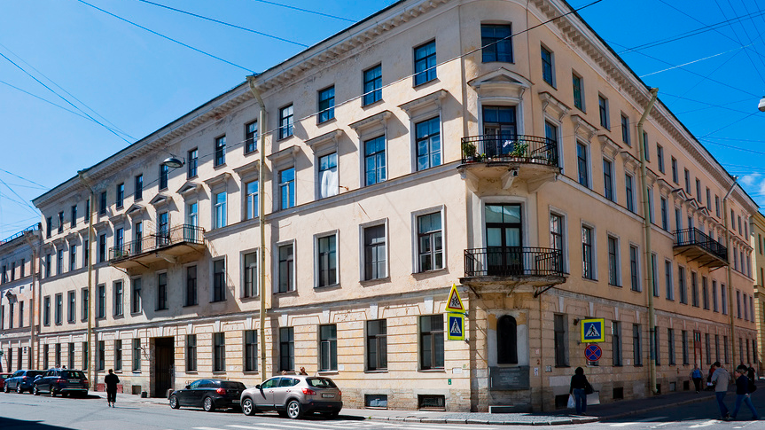
Дом Раскольникова сегодня
ул. Гражданская, 19

Slide 17
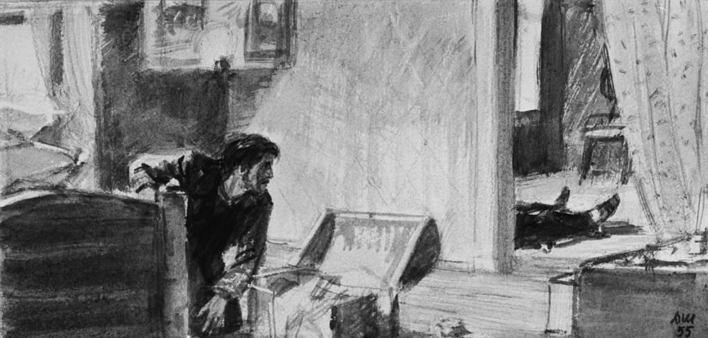
16

Slide 18
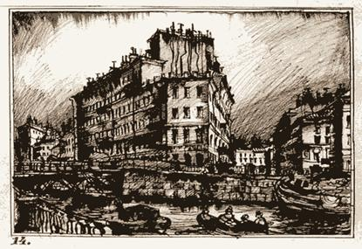
КВАРТИРА СТАРУХИ-ПРОЦЕНТЩИЦЫ
“небольшая комната с жёлтыми обоями, геранями и кисейными занавесками на окнах”
“мебель вся старая и из жёлтого дерева: диван с огромной выгнутой деревянной спинкой, круглый стол овальной формы, туалет с зеркальцем в простенке, стулья, две-три грошовые картинки в жёлтых рамках”
“всё было очень чисто; всё блестело”
17

Slide 19
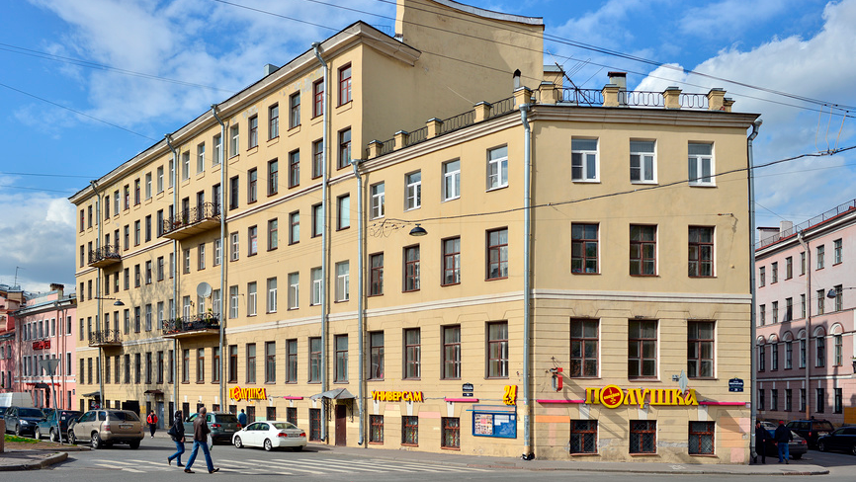
Дом старухи-процентщицы
Набережная канала Грибоедова, 104.

Slide 20
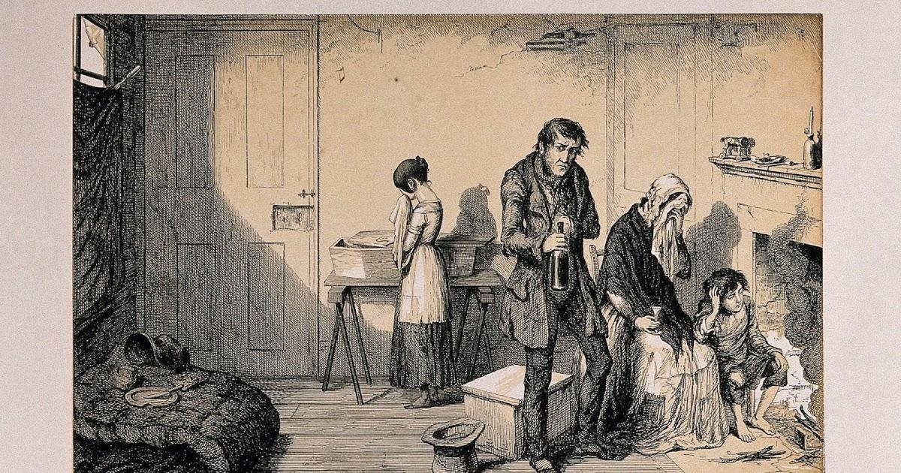
18

Slide 21
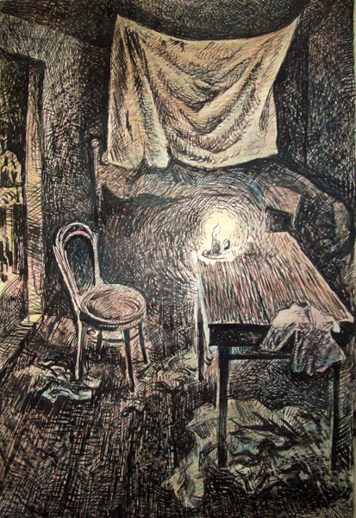
КОМНАТА МАРМЕЛАДОВЫХ
“маленькая закоптелая дверь в конце лестницы”
“беднейшая комната шагов в десять длиной; всю её было видно из сеней”
“всё было разбросано и в беспорядке”
“в дальнем углу протянута дырявая простыня”
“только два стула”
“клеенчатый, очень ободранный диван”
“старый кухонный стол, некрашенный и ничем не покрытый”
19

Slide 22
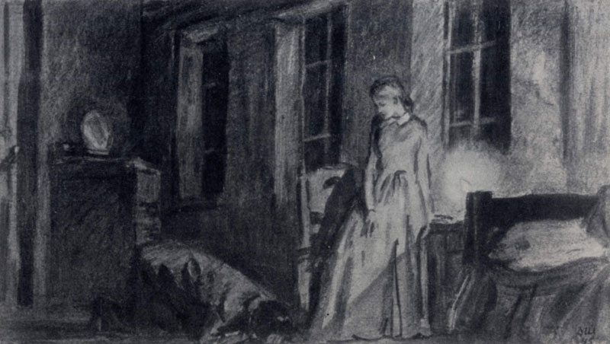
20

Slide 23
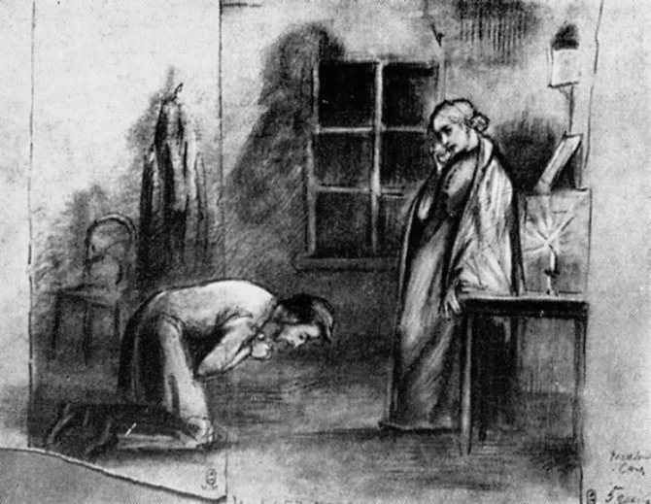
КОМНАТА СОНИ МАРМЕЛАДОВОЙ
“большая комната, но чрезвычайно низкая”
“походила как будто на сарай”
“имела вид весьма неправильного четырёхугольника”
“почти совсем не было мебели”
“желтоватые. обшмыганные и истасканные обои почернели по всем углам”
“бедность была видимая”
21

Slide 24
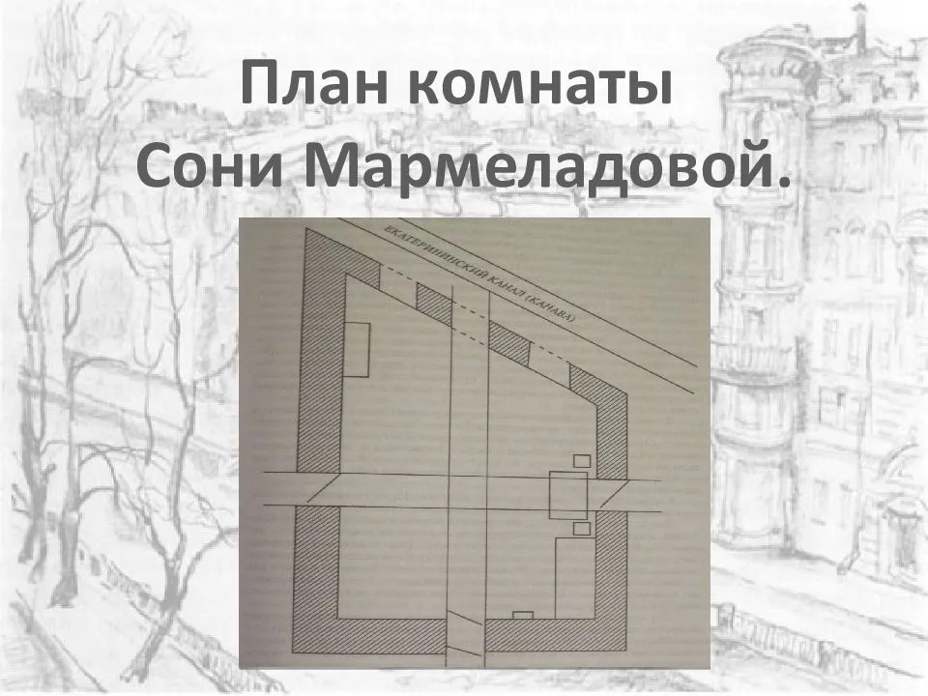

Slide 25
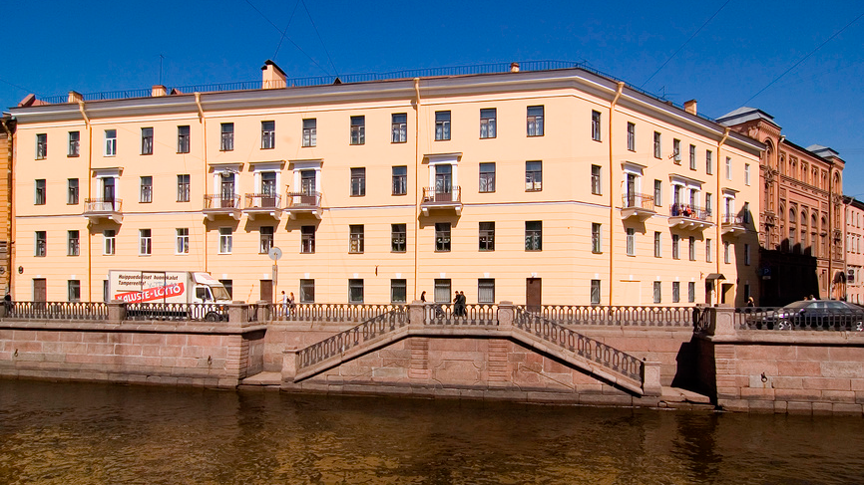
Дом Сони Мармеладовой
Набережная канала Грибоедова, 73.

Slide 26
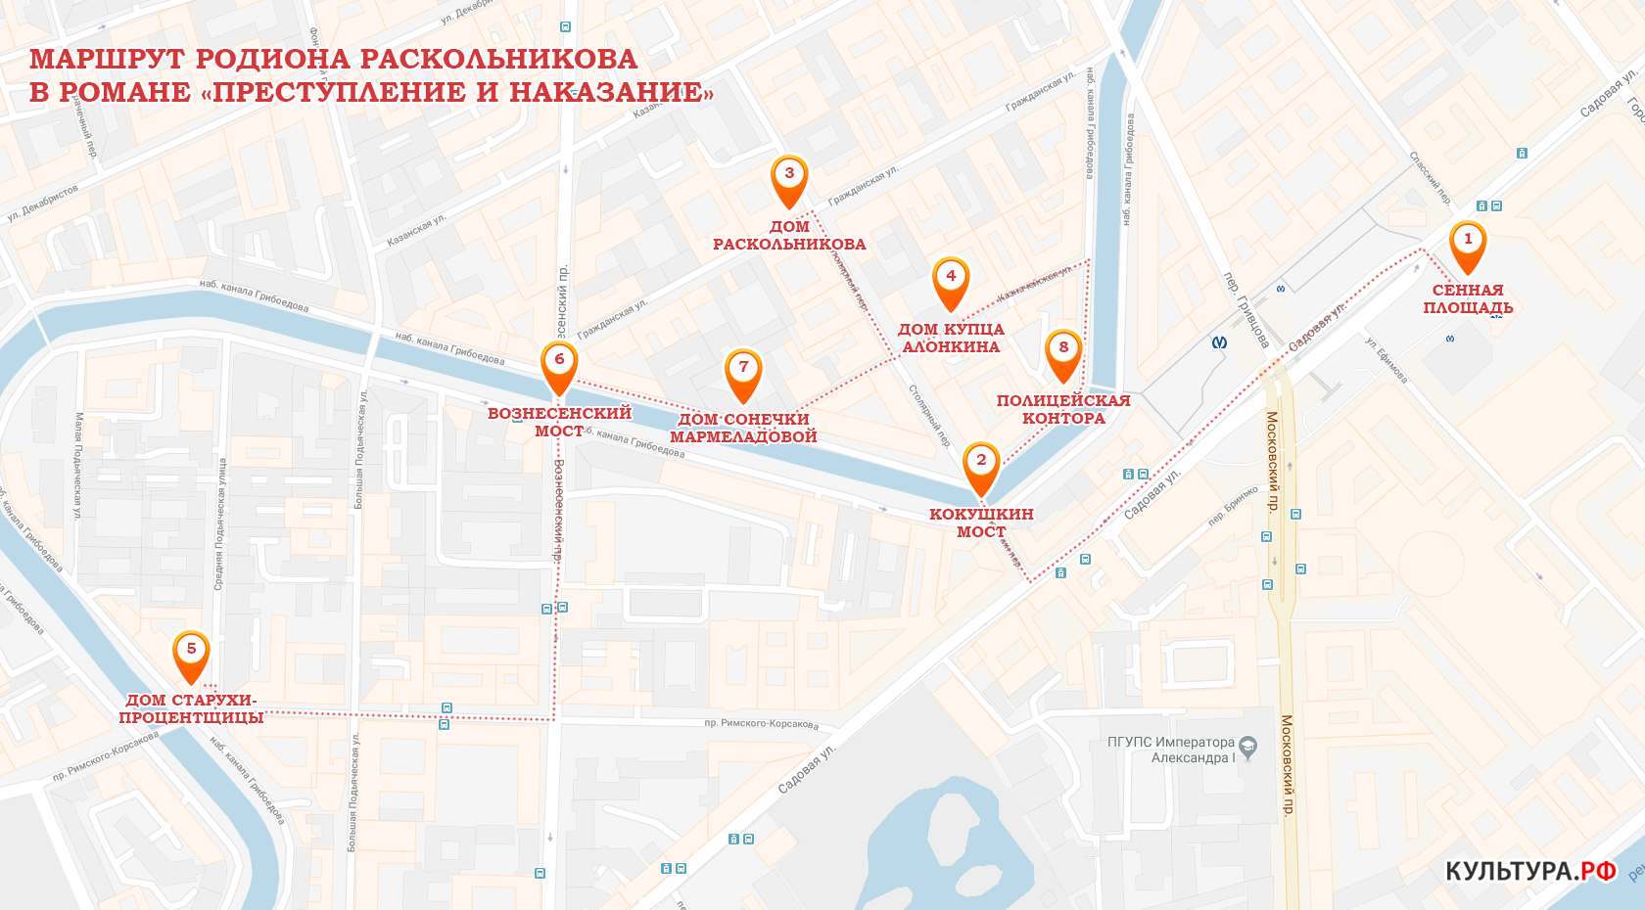

Slide 27
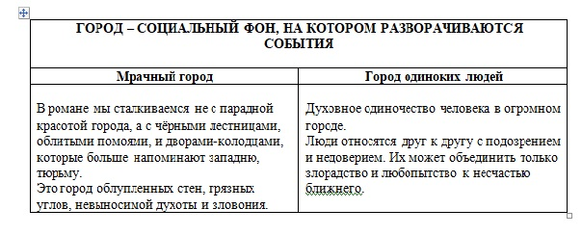
22

Slide 28
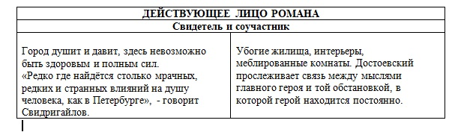

Slide 29
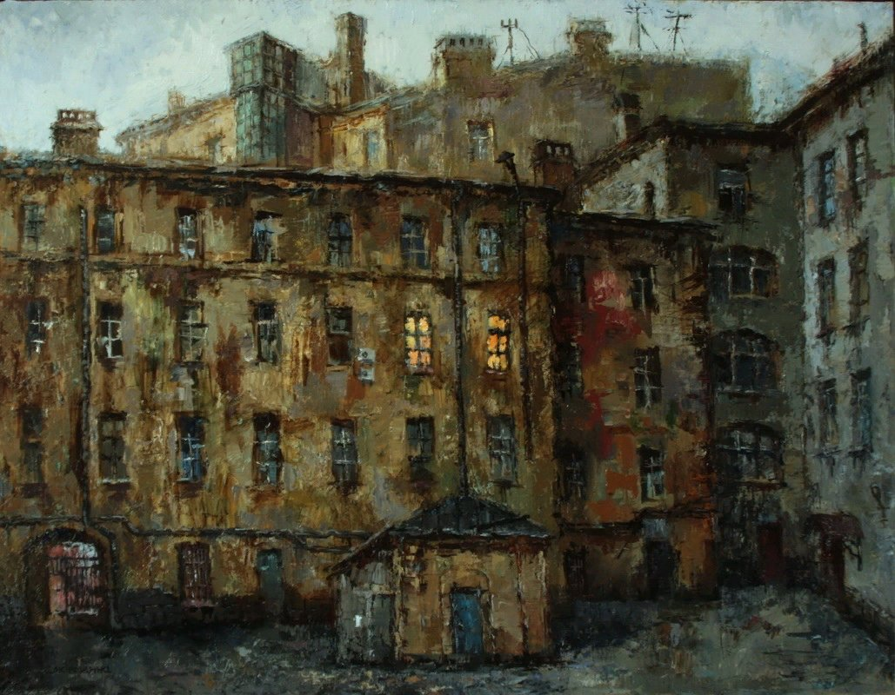
Пейзажи Петербурга, сцены уличной жизни, образы горожан - всё это создаёт общее впечатление города, который враждебен человеку.
Город теснит, давит его (жителя), создаёт вокруг атмосферу безысходности, толкает на преступления.
Петербург Достоевского - город униженных и оскорблённых.
23

